Slide 1

M.Homp, H. Sievers
2.6.2026 aktualisiert 28.8.2026
Sportunterricht in der Bauphase

Slide 2

Eckpunkte - Struktur
Die Bezirkssporthalle wird 2026 abgerissen.
Das Gymnasium wird sechs- die STS siebenzügig geplant.
Planung für den Sportunterricht betrifft beide Schulen am Standort.
Start des neuen Sportunterrichts im August 2026.

Slide 3
Vorgabe der Schulbehörde
Während einer Bauphase:
  Sportunterricht zweistündig
  davon 50 % in einer Sporthalle

Slide 4
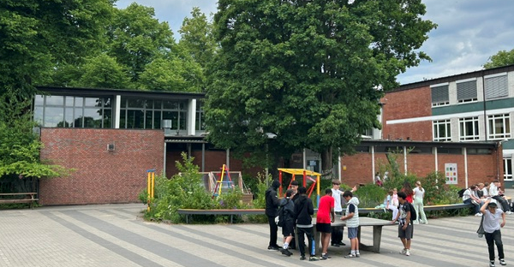
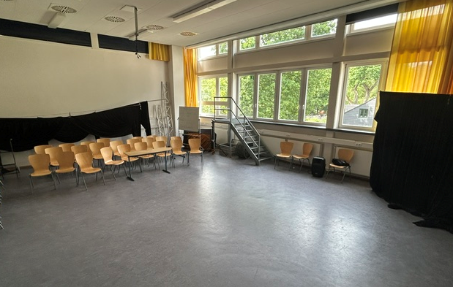
Eckpunkte - Struktur
Die jüngeren Jahrgänge (5 -7) werden vor Ort geplant. Ab Jahrgang 8 so viele Klassen wie möglich.
Die Einzelhalle der STS wird mit dem Gymnasium für die unteren Jahrgänge geteilt.
Die STS nutzt außerdem ihre Aula, das Gym. seinen Hörsaal für den Sportunterricht genutzt.

Slide 5
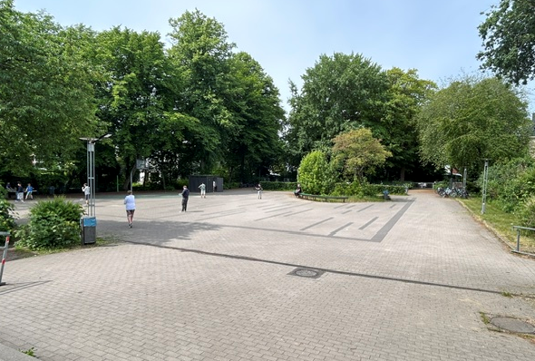
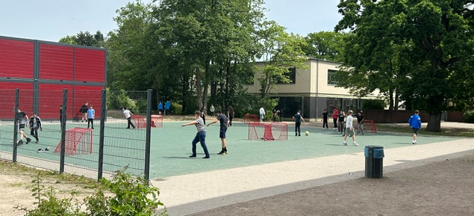
Eckpunkte - Struktur
Die jüngeren Jahrgänge (5 -7) werden vor Ort geplant. Ab Jahrgang 8 so viele Klassen wie möglich.
Außerdem bietet das Schulgelände (plus Höltigbaum) viel Platz für Außensport.

Slide 6
Eckpunkte - Struktur
Die älteren Jahrgänge (ab 8) erhalten Sportunterricht in Sporthallen anderer Standorte:
Der STS wird eine Einzelhalle an der Kielkoppelstraße zur Verfügung gestellt.
Das Gymnasium wird Sportunterricht in einer Einzelhalle am Schierenberg und an der Sieker Landstraße haben.

Slide 7
Sicherheit auf dem Weg zu den externen Hallen
Der Weg von unserer Schule zum Schierenberg oder zur Sieker Landstraße gilt als Schulweg und ist über die Unfallkasse versichert.
Es gelten dieselben Regeln wie morgens zur Schule:
  Es wird der direkte Weg hin und zurück gewählt.
  SchülerInnen entscheiden mit ihren Eltern, welches Verkehrsmittel genutzt wird (Bus, Fahrrad oder zu Fuß)

Slide 8
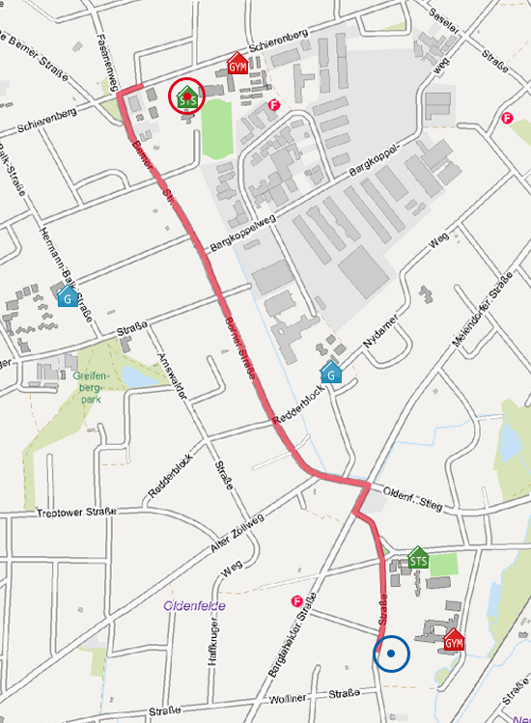
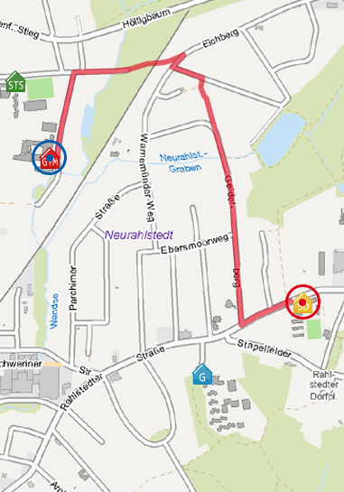
Der direkte Weg zu den externen Hallen

Slide 9
Der Lehrer kommt nicht – was tun?
Bitte wartet 15 Minuten, kommt dann in unsere Schule zurück und meldet euch im Schulbüro.
Option: Bevor ihr euch auf den Weg macht, kann der Klassensprecher, die Klassensprecherin gerne versuchen, das Schulbüro anzurufen.

